Slide 1
面向兵棋推演典型决策任务的智能优化策略
成员：胡斯源、黄清源、周子夏 指导教师：马宏宾老师
2026年1月23日

Slide 2
1
项目背景
2
研究内容
3
技术路线
4
预期效果

Slide 3
1
项目背景

Slide 4
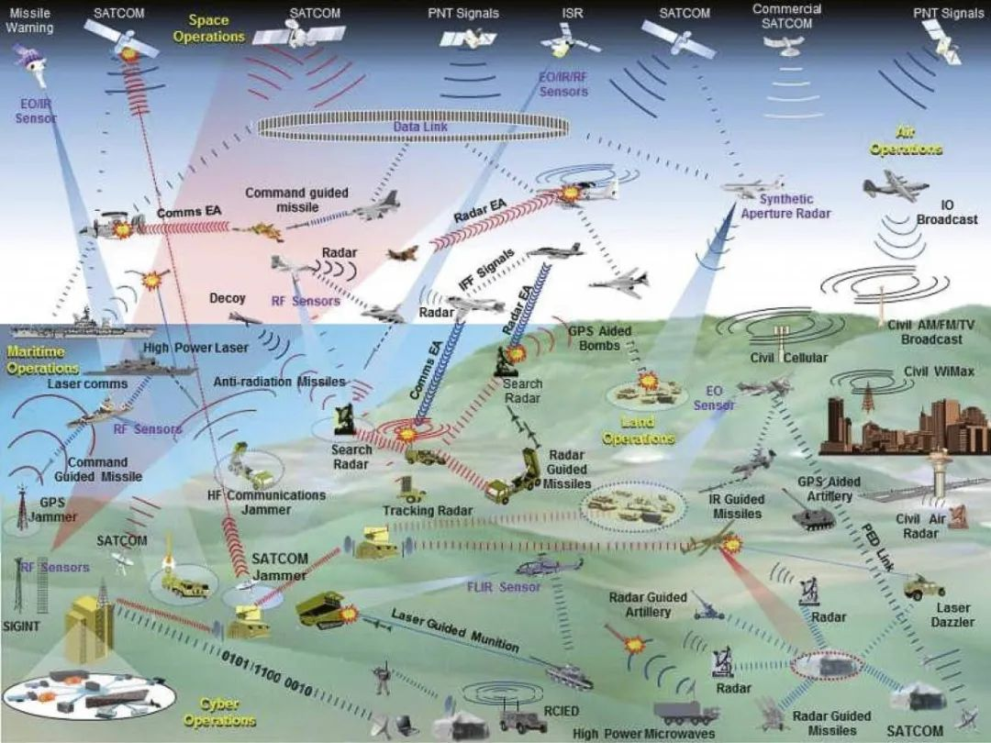
0 战场态势
当代特征
网络化
高动态
强对抗

Slide 5
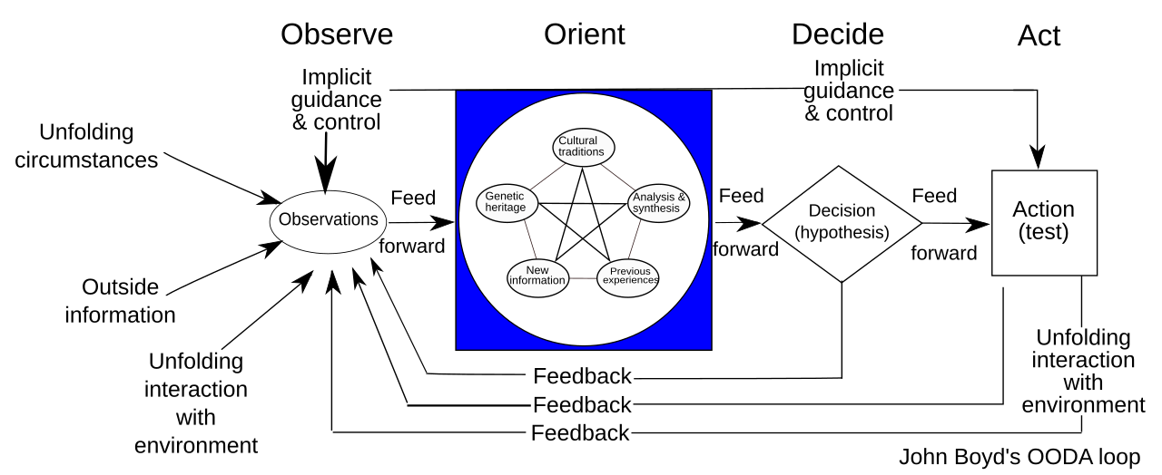
1 时代背景——智能化战争指挥决策的挑战
OODA循环
传统的决定环节搜索速度慢
聚焦！
背景信息

Slide 6
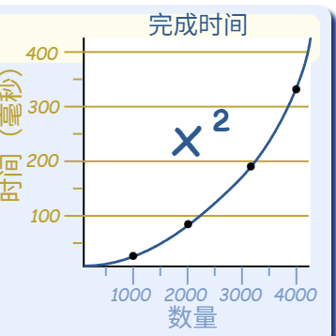
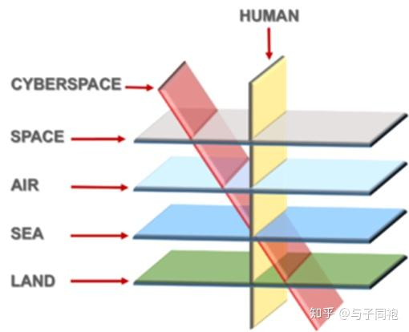
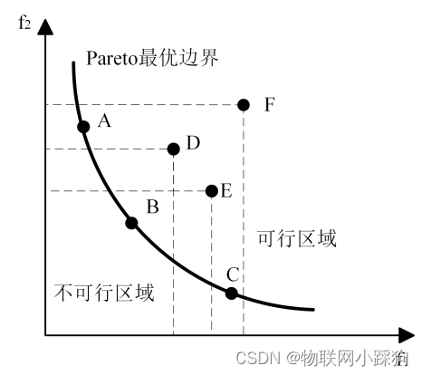
2 核心任务——WTA问题的复杂性
WTA问题
计算量随规模爆炸
动态不确定性
敌我平衡点

Slide 7
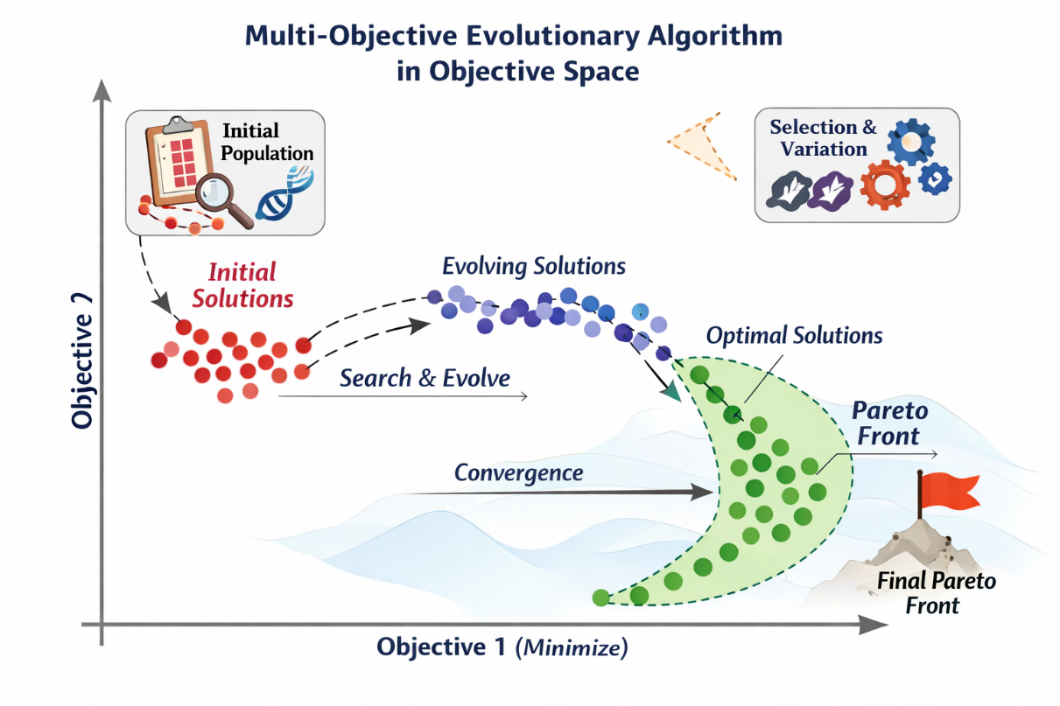
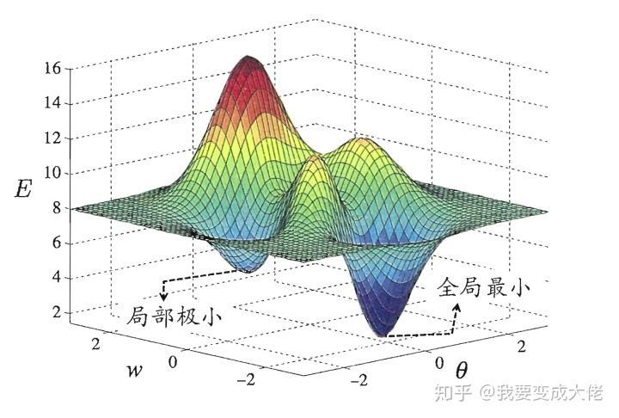
3 技术背景——传统算法瓶颈
盲目搜索
局部最优陷阱

Slide 8
2
研究内容

Slide 9
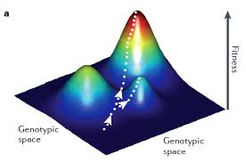
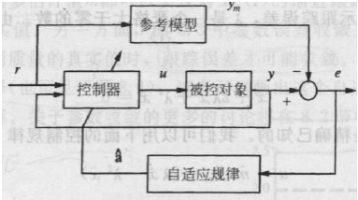
基本框架
机器学习
自适应控制
适应度景观
指导
反馈
兵棋推演
智能优化算法
典型决策任务
对空作战
群体智能
进化计算
求解
作战资源分配
建模
对海作战
传统启发式算法
作战资源部署
对陆作战
核心聚焦：通过机器学习强化算法！

Slide 10
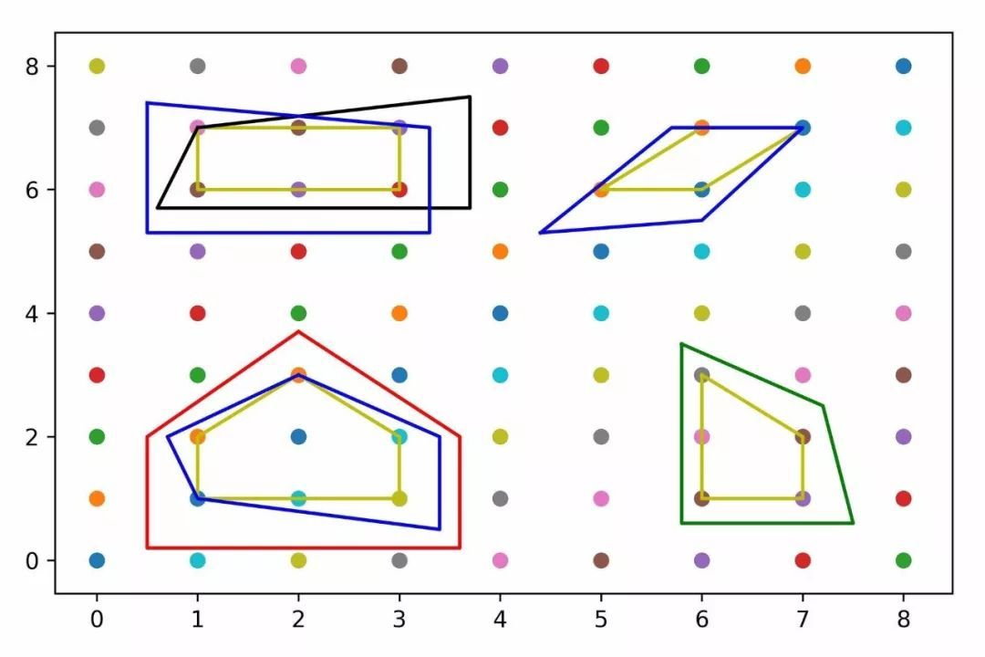
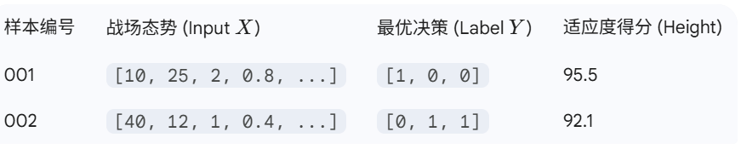
1 兵棋推演任务的简化建模与数据采集
聚焦重点：
构建模型
搭建数据集

Slide 11
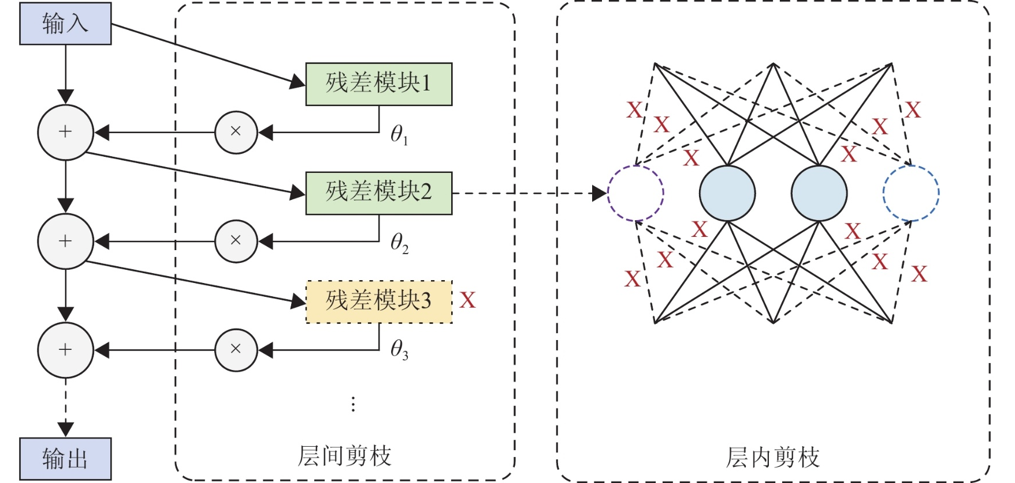
2 基于深度学习的启发式算子智能分类与选择机制
聚焦重点：
轻量化神经网络模型
算子调用

Slide 12
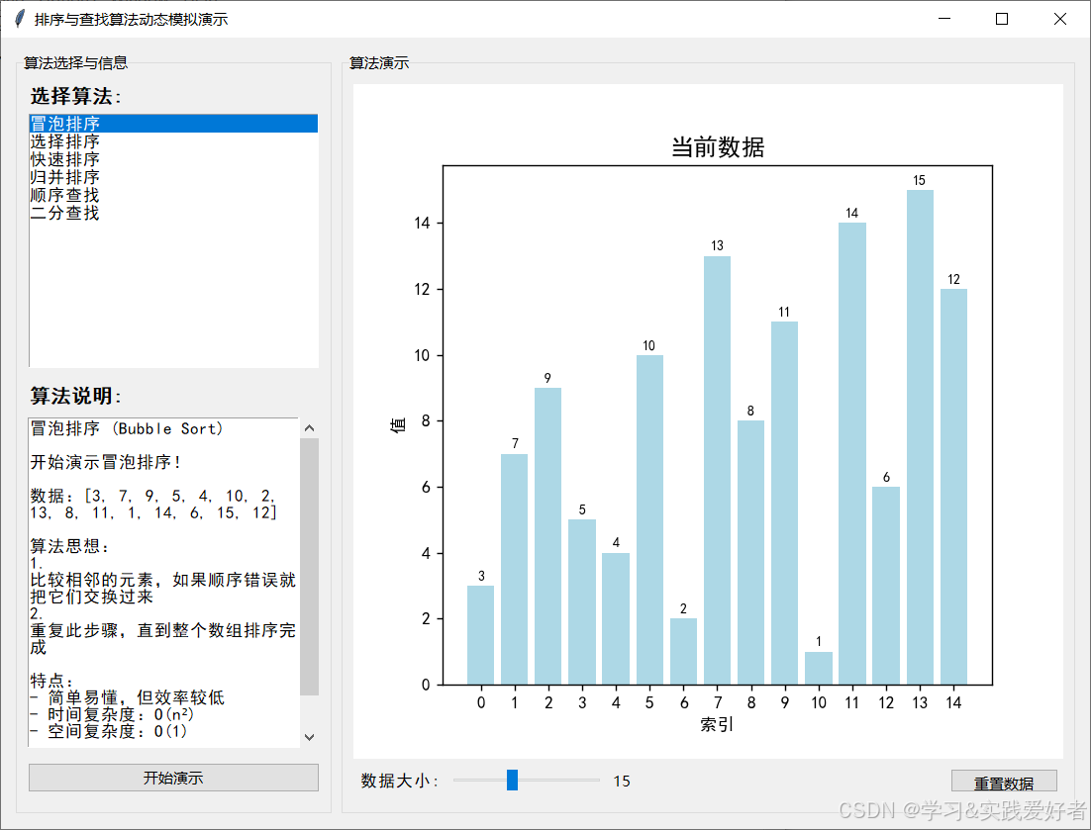
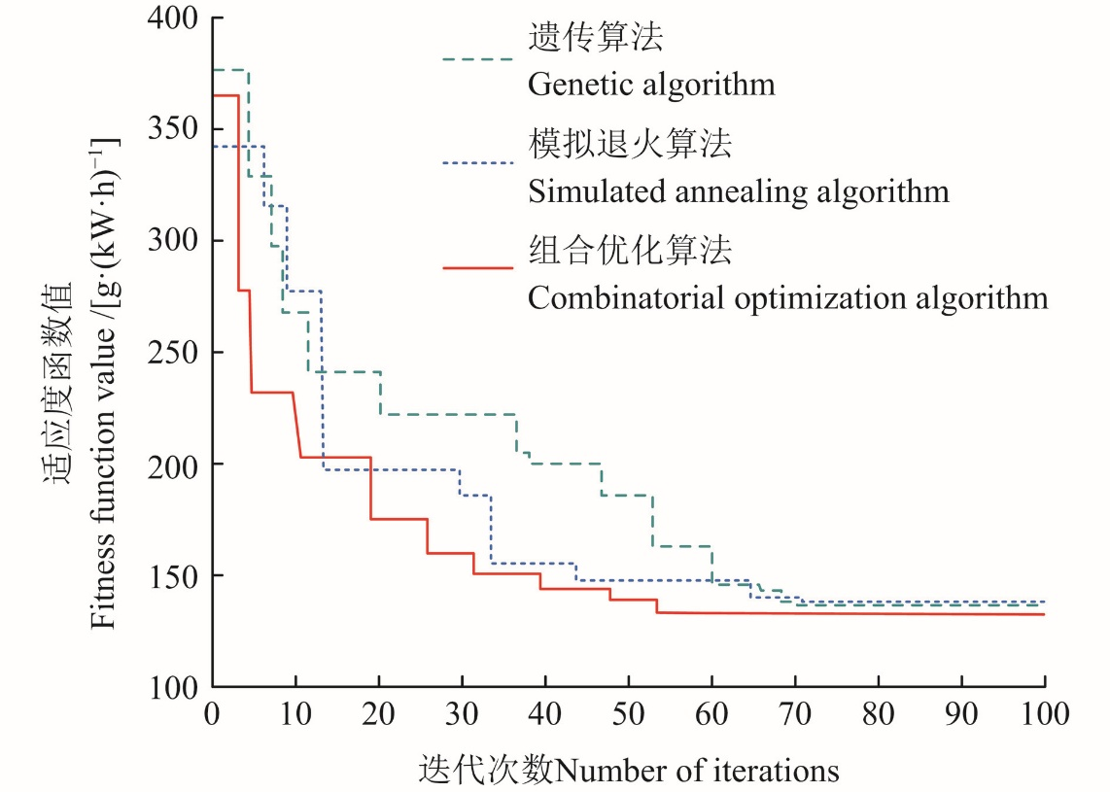
3 智能优化算法的性能评测与可视化原型开发
聚焦重点：
开展对比
算法演示系统

Slide 13
3
技术路线

Slide 14
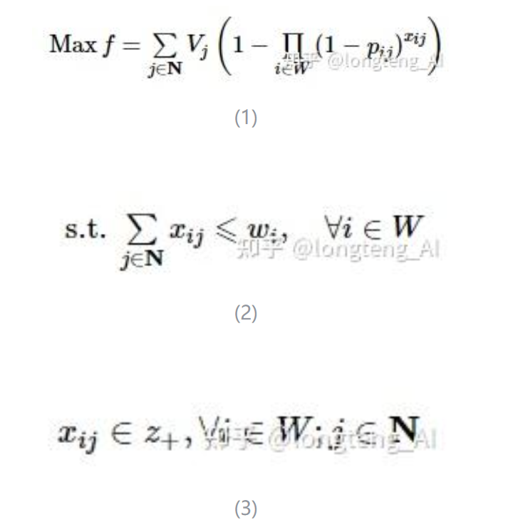
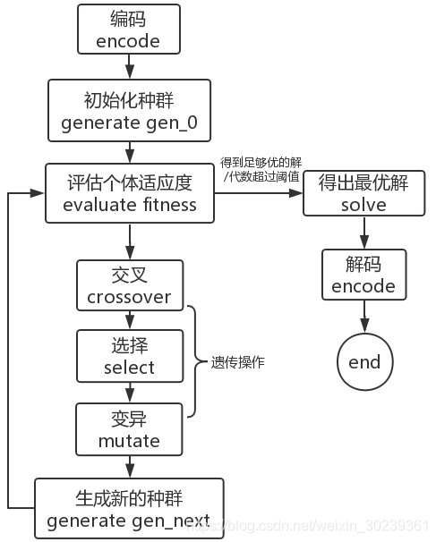
1 任务建模与决策数据集构建
具体步骤：
数学规划模型确立
基准算法开发
样本数据采集

Slide 15
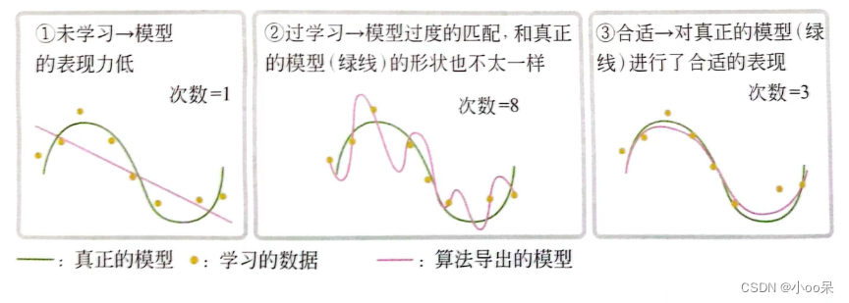
2 机器学习驱动的算法调控模型开发
具体步骤：
1.神经网络搭建
2.离线训练与参数优化
3.神经网络嵌入优化算法

Slide 16
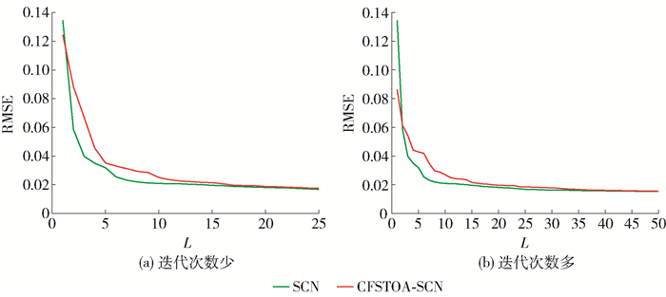
3 算法评估与智能化系统验证
具体步骤：
1.多维指标对比实验
2.算法性能分析与收敛图表绘制
3.可视化原型演示系统开发与结题

Slide 17
4
预期效果

Slide 18
创新点
交叉算子
通过机器学习训练使用算子的策略
变异算子
传统启发式算法
选择调用、修改权重
局部搜索算子
全局搜索算子

Slide 19
预期目标
神经网络+启发式算法
兵棋决策特征-标签数据集
深度学习（MLP）
启发式算法设计
Python编程
AI利用
算法性能评价报告
学术论文

Slide 20
感谢聆听，请批评指正！

